Slide 1
第6讲 Linux安全技术
6.1 Linux操作系统发展历史介绍
6.2 Linux的安全机制
6.3 Linux的用户认证机制
6.4 Linux的访问控制机制
6.5 Linux的安全审计机制

Slide 2
Linux操作系统发展历史介绍
Unix的发展历史
  1965年，美国AT&T贝尔实验室（Bell Labs）、通用电气公司（General Eletric）和麻省理工学院（MIT）等合作开发名为MULTICS的用于大型机的操作系统
  1969年，因MULTICS计划的工作进度太慢，该计划被停了下来

Slide 3
Linux操作系统发展历史介绍
Unix的发展历史
  1969年，Ken Thompson、Dennis Ritchie在一台闲置无用的DEC PDP-8机器上研制“太空旅行”游戏，为了改善研制环境，给这台机器开发了新的操作系统，这就是最初的UNIX系统
  UNIX 6，UNIX8，UNIX System V
  BSD UNIX
  SUN Solaris

Slide 4
Linux操作系统发展历史介绍
Linux的发展历史
  阿姆斯特丹Vrije大学的计算机科学家Andrew S.Tanwnbaun以UNIX为蓝本开发了Minix作为一个教育工具
  1991年初，Linus开始在一台386sx兼容微机学习Minix操作系统。他不满足Minix系统的现有性能，并开始酿造开发一个新的免费操作系统

Slide 5

Linux操作系统发展历史介绍
Linux是由芬兰赫尔辛基大学学生Linus开发
  他是一个自学成才的黑客，1991年，Linus在minix新闻组上发帖，要求试用他写的操作系统，改变了整个计算科学领域

Slide 6

Linux操作系统发展历史介绍
1993年，Linux1.0 诞生，代码量18万行，当时完全按自由软件免费的协议发布
加入GNU（GNU is Not Unix），遵循GPL(General Public License)版权许可

Slide 7
Linux操作系统发展历史介绍
GNU（GNU is Not Unix）计划：旨在开发一个类似unix，并且是自由软件的完整操作系统

Slide 8
Linux操作系统发展历史介绍
1998年夏，大片《泰坦尼克号》在制作特效中使用的160台计算机中，有105台采用了linux操作系统

Slide 9
Linux操作系统发展历史介绍
1998年是linux迅猛发展的一年，1月小红帽研发实验室成立，4月mozilla代码发布，成为linux上的浏览器，10月，intel和netscape宣布投资红帽软件，1999年IBM宣布与红帽子建立伙伴关系，2000年，Sun公司在linux的压力下宣布Solaris降价

Slide 10
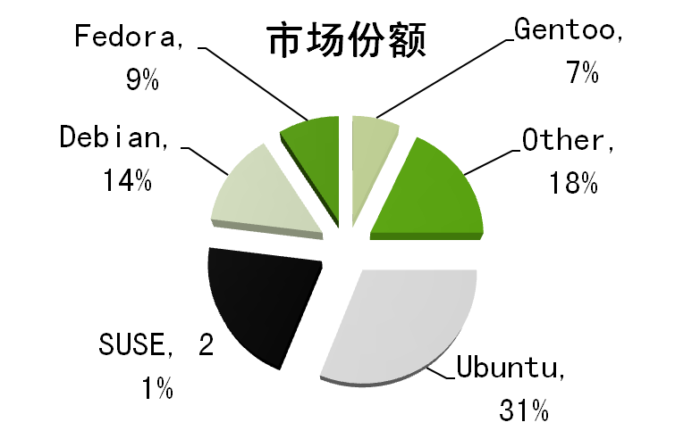
Linux操作系统发展历史介绍
Linux主要发行版本
  Redhat/Fedora Linux(主要用于服务器)
  Debian Linux
  SuSE Linux
  Ubuntu Linux
2009年各Linux发行版市场份额

Slide 11


Linux操作系统发展历史介绍
2011年11月10日，RHEL6正式版发布。
2012年5月29日，Fedora 18最终版发布。

Slide 12
第6讲 Linux安全技术
6.1 Linux操作系统发展历史介绍
6.2 Linux的安全机制
6.3 Linux的用户认证机制
6.4 Linux的访问控制机制
6.5 Linux的安全审计机制

Slide 13
6.2 Linux的安全机制
Linux从设计、开发之初便考虑到复杂的运行环境、多用户支持等因素，设计并实现了比较完善的安全机制，确保Linux在各种环境中均能安全可靠运行，安全机制主要有：
  用户认证与授权；
  访问控制；
  安全审计

Slide 14
第6讲 Linux安全技术
6.1 Linux操作系统发展历史介绍
6.2 Linux的安全机制
6.3 Linux的用户认证机制
6.4 Linux的访问控制机制
6.5 Linux的安全审计机制

Slide 15
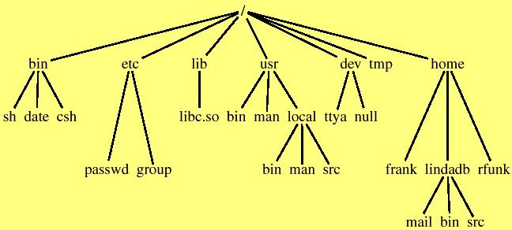
Linux口令机制

Slide 16
目录名 | 描述
/ | Linux文件系统根目录
/bin | 系统最常用的可执行文件
/boot | Linux内核和启动文件，包括Grub、Lilo启动程序等
/dev | 所有设备文件，硬盘、分区、键盘、鼠标、USB、TTY等
/etc | 所有配置文件，如账户信息
/home | 用户主目录的默认位置
/sbin | 可执行文件，包括系统管理等关键命令文件
/lib | 共享的库文件
/media | 自动挂载CD-ROM，USB存储器后，存放临时读入的文件
/mnt | 通常用于挂载文件系统的挂载点
/proc | 进程信息
/root | 根用户（超级用户）的主目录
Linux口令机制

Slide 17
Linux口令机制
用户和用户组
  用户
    root、普通用户
    uid（User ID）是一个数值，标志和区别不同的用户
  组
    gid（Group ID）
    用户必须属于某个或多个组
    /etc/group文件指明一个组所包含的用户

Slide 18

Linux口令机制
身份认证
  口令认证
  指纹
  第三方认证：Kerberos、S/Key
口令认证存在哪些安全威胁?

Slide 19
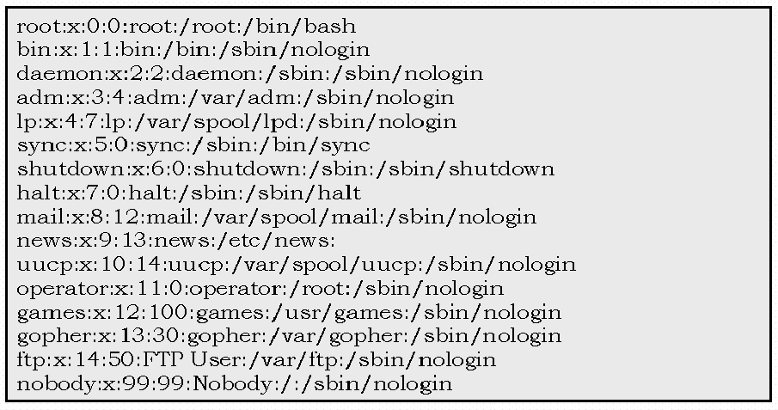
Linux口令机制
早期：密码散列
X:代替密码散列
*:账号不可交互登录
用户ID
用户名
用户目录
用户登录后使用的默认shell
用户所属组ID
用户信息
/etc/passwd

Slide 20
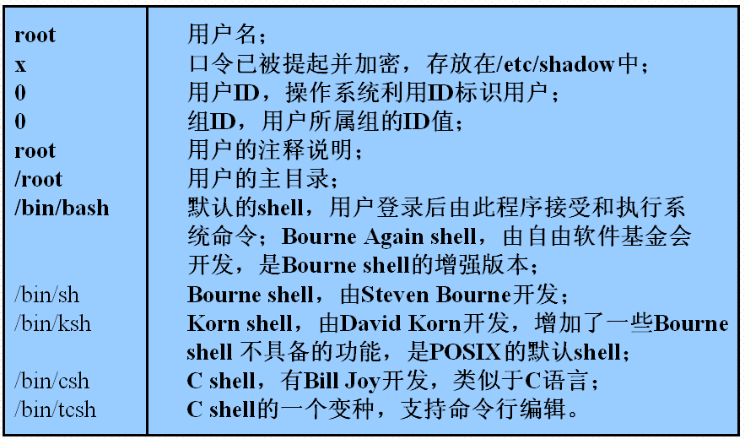
/etc/passwd 中每一行代码都是一个单独记录，对应一个用户的信息， 例如：root:x:0:0:root:/root:/bin/bash
Linux口令机制

Slide 21
Linux口令机制
/etc/passwd存在什么安全隐患？
#ls -l /etc/passwd
#-rw-r--r-- root root

Slide 22
Linux口令机制
/etc/shadow
/etc/shadow又称“影子文件”，存放帐户加密后口令信息
#ls -l /etc/shadow
#-rw------- root root

Slide 23
Linux口令机制
/etc/shadow
/etc/shadow每一行记录包含9个字段，用分号隔开，包含加密后的口令信息和口令的有效期等信息；

Slide 24
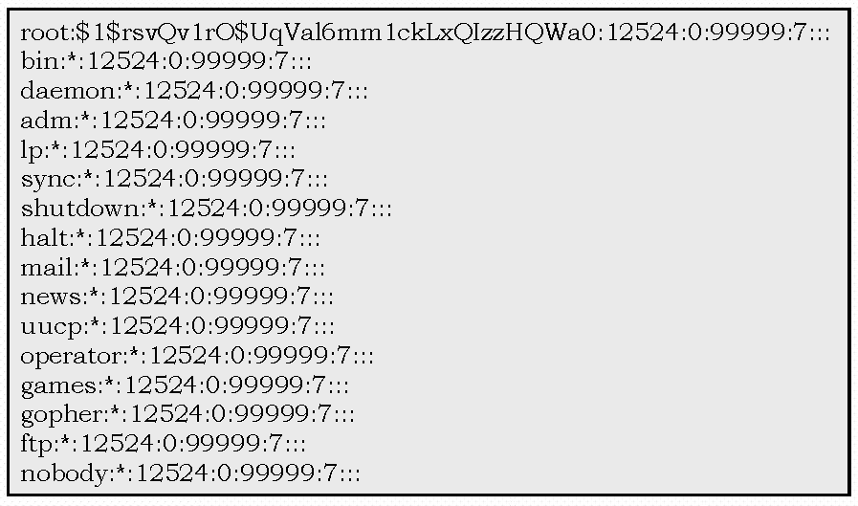
/etc/shadow中存放帐户加密后口令信息
Linux口令机制

Slide 25
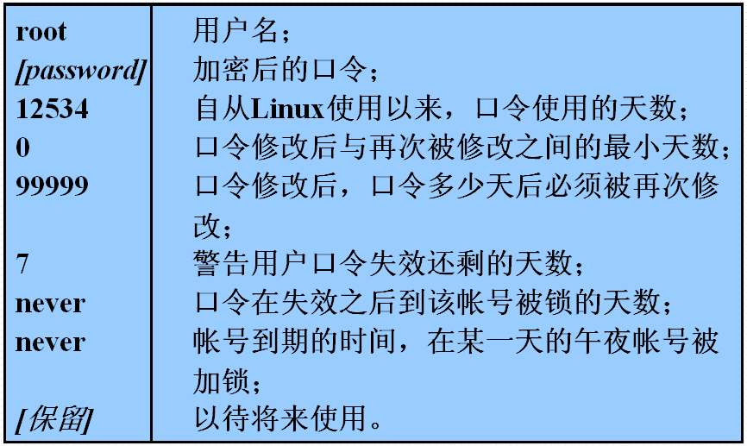
/etc/shadow例如： root:$1$rsvQv1rO$UqVa16mmlckLxQIzzHQWa0:12524:0:99999:8:::
Linux口令机制

Slide 26
口令安全策略
口令安全策略
  要求使用安全口令
    口令长度、字符要求
  口令修改策略
    强制口令使用有效期
    设置口令修改提醒
    设置账户锁定登录失败锁定次数、锁定时间
vi /etc/login.def
PASS_MAX_DAYS 90
PASS_MIN_DAYS 7
PASS_MIN_LEN 6
PASS_WARN_AGE 28

Slide 27


口令安全策略
设置账户锁定登录失败锁定次数、锁定时间
修改账户超时值，设置自动注销时间

Slide 28
第6讲 Linux安全技术
6.1 Linux操作系统发展历史介绍
6.2 Linux的安全机制
6.3 Linux的用户认证机制
6.4 Linux的访问控制机制
6.5 Linux的安全审计机制

Slide 29
自主访问控制
自主访问控制（Discretionary Access Control，DAC）
  资源的所有者（往往是创建者），对于其拥有的资源，可以自主地将权限分发给其他主体，即确定这些主体对于资源有怎样的访问权限最常用的访问控制机制
  Unix、Linux、Windows NT、SQL Server等都提供了自主访问控制机制

Slide 30
访问控制矩阵
自主访问控制的实现机制
  访问控制矩阵（Access Control Matrix）
  访问控制列表（ Access Control Lists）
  访问控制能力列表(Access Control Capabilities Lists,ACCLs)

Slide 31
访问控制矩阵
访问控制矩阵（Access Control Matrix）
  是最初实现访问控制机制的概念模型
  它利用二维矩阵规定了任意主体和任意客体间的访问权限。

Slide 32

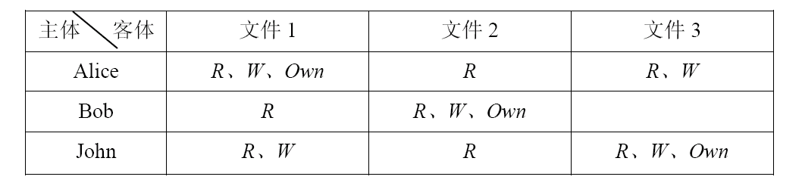

访问控制矩阵
访问矩阵比较直观，但是表中会出现空白。在较大的系统中，造成很大的存储空间浪费
一个文件的Own权限的含义是可以授予（Authorize）或者撤销（Revoke）其他用户对该文件的访问控制权限。

Slide 33
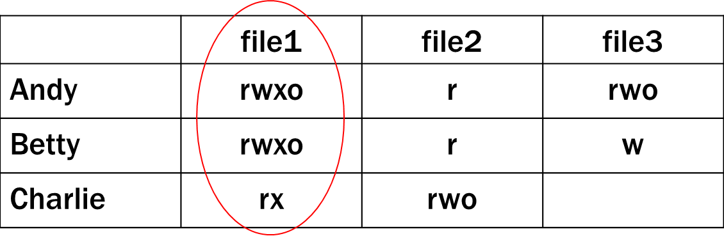
访问控制矩阵
  — file1: { (Andy, rx) (Betty, rwxo) (Charlie, rx) }
  — file2: { (Andy, r) (Betty, r) (Charlie, rwo) }
  — file3: { (Andy, rwo) (Charlie, w) }

Slide 34
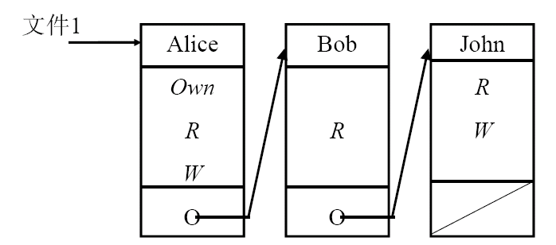
访问控制表
访问控制表（ACL，Access Control List）是以文件为中心建立的访问权限表。
优点：能够很容易的判断出对于特定客体的授权访问，哪些主体可以访问并有哪些访问权限。

Slide 35


访问控制表
如果想查询主体“Alice”能够访问的客体，应当如何操作？
需要遍历查询所有客体的访问控制表

Slide 36
Linux的访问控制机制
文件/目录权限基本概念
  权限类型：读、写、执行
  权限表示方式：模式位
  drwxr-xr-x 3 root root 1024 Sep 13 11:58 test
文件名
最后修改时间
文件大小
文件拥有者GID
文件拥有者UID
链接数
系统中其他用户权限（O）
文件拥有者所在组其他用户的权限（G）
文件拥有者的权限（U）
文件类型：d为文件夹 -是文件

Slide 37

Linux的访问控制机制

Slide 38
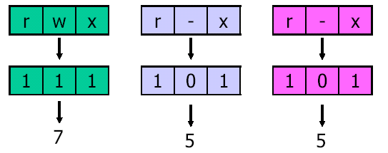
Linux系统访问控制-权限模式
权限的数字表示法
权限的特殊属性
  SUID、SGID、Sticky（防删除）
-r-s--x--x 1 root root 10704 Apr 15 2002 /usr/bin/passwd
^SUID程序

Slide 39
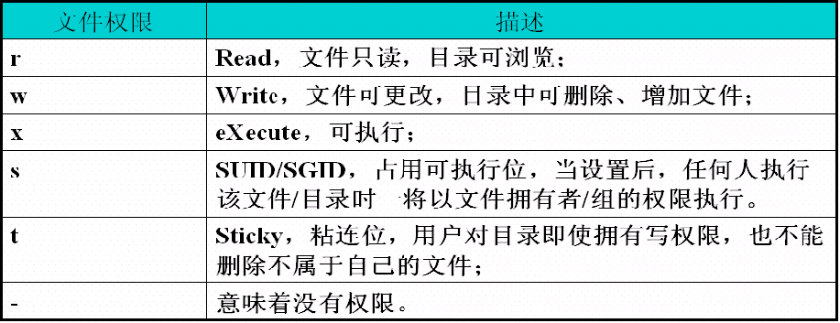
Linux的访问控制机制

Slide 40
Linux的访问控制机制
可使用如下命令对Linux的文件和目录进行属主和权限的修改：
  Chown：修改文件属主；
  Chmod：修改文件权限；
    思考：chmod 654 a.c的含义
  Chgrp：修改文件所在组。

Slide 41
6.4 Linux的访问控制机制
细粒度的自主访问控制
在目前主流的发行套件，如Red Hat EnterpriseLinux（RHEL）5、RHEL6、Fedora16等，都已经支持细粒度ACL 。

Slide 42
6.4 Linux的访问控制机制
ACL是由一系列的Access Entry所组成的。每一条Access Entry定义了特定的类别可以对文件拥有的操作权限。Access Entry主要包括6个，可分为两大类：
  包括owner、owning group和other，对应传统UGO机制中的user、group和other；
  包括named user、named group和mask。

Slide 43
6.4 Linux的访问控制机制
六种Access Entry的说明：
  user：相当于Linux里文件所有者；
  Named user：定义了额外的用户可以对此文件拥有的permission
  group：相当于Linux里group；
  Named group：定义了额外的组可以对此文件拥有的permission
  mask：定义了named user, named group和group的最大权限
  other：相当于Linux里other的permission

Slide 44
6.4 Linux的访问控制机制
ACL的基本命令：
  getfacl用于或取文件或者目录的ACL权限信息；
  setfacl用于设置文件或者目录的ACL权限信息。

Slide 45
6.4 Linux的访问控制机制
getfacl的用法：
  格式：getfacl 文件\目录名；
  注意：即使文件系统上没有开启ACL选项，getfacl命令仍然可用，不过只显示默认的文件访问权限，即与ls -l显示的内容相似。

Slide 46
6.4 Linux的访问控制机制
setfacl的用法：
  格式：setfacl –[参数] [文件/目录]，其常用的参数及作用如下所示：
    -m：建立一个ACL规则
    -x：删除一个ACL规则
    -b：删除全部的ACL规则
    -set：覆盖ACL规则

Slide 47
6.4 Linux的访问控制机制
添加/修改ACL规则：
  例：为用户gavin和组test设置acl_test文件的读写权限，并使用getfacl查看设置结果：
  $setfacl –m u:gavin:rw,g:test:r acl_test //设置
  $getfacl acl_test //查看设置结果

Slide 48
6.4 Linux的访问控制机制
删除单条ACL规则：
  使用-x选项可以方便地删除指定用户对指定文件/目录的访问权限；
  以下示例删除用户gavin对文件acl_test的访问权限：
  $setfacl –x u:gavin acl_test //删除
  $getfacl acl_test //查看删除结果

Slide 49
6.4 Linux的访问控制机制
删除所有ACL规则：
  使用-b选项可以删除文件/目录的ACL权限。如下命令删除文件acl_test的所有ACL权限。可以看到，使用getfacl命令来查看时，mask项已经消失，即该文件已经没有了所有的ACL权限：
  $setfacl –b acl_test //删除
  $getfacl acl_test //查看删除结果

Slide 50
6.4 Linux的访问控制机制
覆盖文件的ACL规则：
  需要使用--set选项。
    -m选项和--set选项的区别：-m选项只是修改已有的配置或是新增加一些；而--set选项和-m不同，它会把原有的ACL项全都删除，并用新的替代。另外，--set选项的参数中一定要包含UGO的设置，不能象-m一样只是添加ACL就可以了；
  $setfacl –set u::rw, g::rw, o::r, u:gavin:rwx, g:test:rx acl_test //覆盖

Slide 51
第6讲 Linux安全技术
6.1 Linux操作系统发展历史介绍
6.2 Linux的安全机制
6.3 Linux的用户认证机制
6.4 Linux的访问控制机制
6.5 Linux的安全审计机制

Slide 52
6.5 Linux的安全审计机制
审计
  对系统中有关安全的活动进行记录、检查和审核
  作用：
    系统进行事故原因的查询、定位
    事故发生前的预测、报警
    显示合法用户的误操作

Slide 53
6.5 Linux的安全审计机制
审计事件
  系统将所有要求审计或可以审计的用户动作都归纳为一个个可区分、可识别、可标志、可记录的审计单位
安全操作系统审计事件分为:
  注册事件：标志和鉴别
  使用系统的事件：创建文件、启动程序、删除客体
  利用隐蔽信道的事件

Slide 54
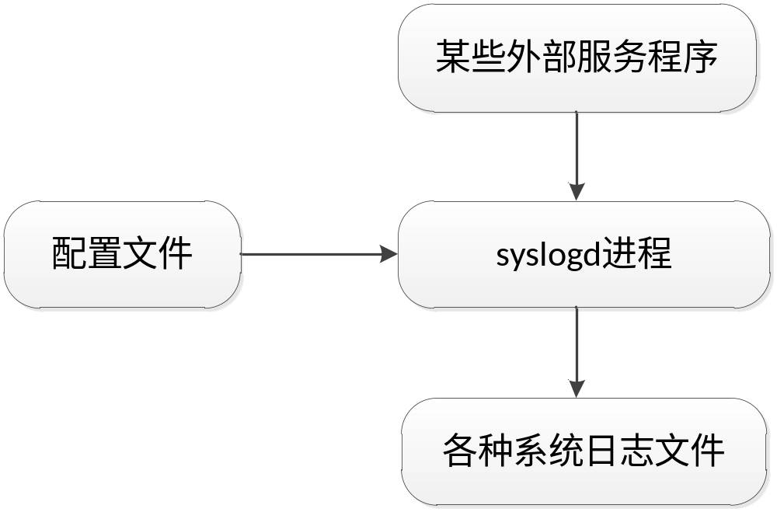
6.5 Linux的安全审计机制
Linux审计

Slide 55
6.5 Linux的安全审计机制
Linux审计
日志文件 | 说明
acct或pacct | 记录每个用户使用过的命令
aculog | 筛选出modems(自动呼叫部件)记录
lastlog | 记录用户最后一次成功登录时间和最后一次登录失败的时间
loginlog | 记录不良的登录尝试记录
messages | 记录输出到系统主控台及由syslog系统服务程序产生的信息
sulog | 记录su命令的使用情况
utmp | 记录当前登录的每个用户
wtmp | 记录每一次用户登录和注销的历史信息，以及系统关和开
xferlog | 记录ftp的访问情况

Slide 56
6.5 Linux的安全审计机制
要使用Linux Auditing System，可采用下面的步骤：
  配置审计守护进程。
  添加审计规则和观察器来收集所需数据。
  启动守护进程，启用内核中的Linux Auditing System并开始进行日志记录。
  通过生成审计报表和搜索日志来周期性地分析数据。

Slide 57
6.5 Linux的安全审计机制
配置审计守护进程：
  centOS 6中的Linux Auditing System默认是关闭的。
  当启动审计守护进程时，启用这个内核特性。要在启动时不通过守护进程auditd来启用Linux Auditing System，只需用audit= 1参数来引导。
  如果这个参数设置为1，而且auditd没有运行，则审计日志会被写到/var/log/messages中。

Slide 58
6.5 Linux的安全审计机制
编写审计观察器：
  Linux Auditing System也允许管理员观察文件和目录。如果一个观察器放在一个文件或目录上，则会记录成功或失败的动作，比如打开和执行文件或目录。
  要添加观察器，可使用-w选项，后面跟着一个要观察的文件或目录。

Slide 59
6.5 Linux的安全审计机制
编写审计策略（续1）：
  如果在守护进程运行时添加了审计策略/etc/audit/audit.rules，则一定要以根用户身份用service auditd restart命令启用修改。也可以用service auditd reload命令。
  还可通过auditctl命令编写审计策略。

Slide 60
6.5 Linux的安全审计机制
查看审计日志：/var/log/audit/audit.log
    type=SYSCALL msg=audit(1168228841.656:18915): arch=c000003e syscall=82
    success=yes exit=0 a0=8fff00985dd0 a1=60a800 a2=0 a3=22 items=5 ppid=26585
    pid=4148 auid=501 uid=0 gid=0 euid=0 suid=0 fsuid=0 egid=0 sgid=0 fsgid=0
    tty=pts4 comm="userdel" exe="/usr/sbin/userdel" key="PASSWD"

Slide 61
Linux系统安全设置（设置篇）
1、安全配置前置工作
2、账号和口令安全
3、系统服务配置
4、远程登录安全
5、文件和目录安全
6、系统日志配置
7、使用安全软件

Slide 62
Linux设置——安全配置前置工作
系统安装
  使用官方/正版软件
  分区挂载重要目录
    根目录（/）、用户目录（/home）、临时目录（/tmp）等应分开到不同的磁盘分区
  自定义安装，选择需要的软件包
    不安装全部软件包，尤其是那些不需要的网络服务包
系统补丁
  及时安装系统补丁
  更新补丁前，要求先在测试系统上对补丁进行可用性和兼容性验证

Slide 63
Linux设置——账号和口令安全
账号通用配置
保护root账号
口令安全策略

Slide 64
账号和口令安全——账号通用配置（1）
检查、清除系统中多余账号
  检查
    #cat /etc/passwd // #vi /etc/passwd
    #cat /etc/shadow
  清除多余账号
  锁定账号
    特殊保留的系统伪账户，可以设置锁定登录
    锁定命令：#passwd -l <用户名>
    解锁命令：#passwd -u <用户名>

Slide 65
账号和口令安全——账号通用配置（2）
禁用root之外的超级用户
  打开系统账号文件/etc/passwd
  若用户ID=0，则表示该用户拥有超级用户的权限
  检查是否有多个ID=0
  禁用或删除多余的账号

Slide 66
账号和口令安全——账号通用配置（3）
检查是否存在空口令账号
  执行命令
    #awk -F: '( == "") { print $1}' /etc/shadow
  如果存在空口令账号，则对其进行锁定，或要求增加密码
  要确认空口令账户是否和已有应用关联，增加密码是否会引起应用无法连接的问题

Slide 67
账号和口令安全——账号通用配置（3）
设置账户锁定登录失败锁定次数、锁定时间
修改账户超时值，设置自动注销时间

Slide 68
账号和口令安全——保护root账号
root账号权限很高
保护措施
  禁止使用root登录系统
  只允许普通用户登陆，然后通过su命令切换到root
  不要随意把root shell留在终端上；
  不要把当前目录(“ . /”)和普通用户的bin目录放在root账号的环境变量PATH中 //风险，以root权限执行普通用户程序，而用户程序可能不安全
  永远不以root运行其他用户的或不熟悉的程序

Slide 69
账号和口令安全——口令安全策略
口令安全策略
  要求使用安全口令
    口令长度、字符要求
  口令修改策略
    强制口令使用有效期
    设置口令修改提醒
    设置账户锁定登录失败锁定次数、锁定时间
vi /etc/login.def
PASS_MAX_DAYS 90
PASS_MIN_DAYS 7
PASS_MIN_LEN 6
PASS_WARN_AGE 28

Slide 70
Linux设置——系统服务配置
禁止危险的网络服务
  telnet、FTP
  echo、chargen、shell、finger、NFS、RPC等
关闭非必需的网络服务
  talk、ntalk等
确保最新版本
  使用当前最新和最安全的版本的服务软件
关闭邮件服务：chkconfig --level 12345 sendmail off
关闭图形登录服务：编辑/etc/inittab文件，修改为id:3:initdefault:
关闭X font服务：chkconfig xfs off

Slide 71
Linux设置——远程登录安全
禁用telnet,使用SSH进行管理
限制能够登录本机的IP地址
禁止root用户远程登陆
限定信任主机
修改banner信息

Slide 72
远程登录安全——使用SSH/限制登录IP
禁用telnet,使用SSH进行管理
  开启ssh服务：#service sshd start
限制能够登录本机的IP地址
  #vi /etc/ssh/sshd_config
  添加（或修改）：
  AllowUsers xyz@192.168.1.23
    允许用户xyz通过地址192.168.1.23来登录本机
  AllowUsers *@192.168.*.*
    仅允许192.168.0.0/16网段所有用户通过ssh访问。

Slide 73
远程登录安全——禁止root/限定信任主机
禁止root用户远程登陆
  #cat /etc/ssh/sshd_config
  确保PermitRootLogin为no
限定信任主机
  #cat /etc/hosts.equiv //改全部
  #cat /$HOME/.rhosts //改限定用户
  查看上述两个文件中的主机，删除其中不必要的主机，防止存在多余的信任主机
  或直接关闭所有R系列远程服务
    rlogin //r 即remote
    rsh
    rexec

Slide 74
远程登录安全——修改banner信息
系统banner信息
  一般会给出操作系统名称、版本号、主机名称等
修改banner信息
  查看修改sshd_config
    #vi /etc/ssh/sshd_config
    如存在，则将banner字段设置为NONE //不提供os的任何信息提示
  查看修改motd：
    #vi /etc/motd
    该处内容将作为banner信息显示给登录用户。查看该文件内容，删除其中的内容，或更新成自己想要添加的内容

Slide 75
Linux设置——文件和目录安全
设置文件目录权限
设置默认umask值
检查SUID/SGID文件

Slide 76
文件和目录安全——设置文件目录权限
保护重要的文件目录，限制用户访问
  设置文件的属主和属性以进行保护
  极其重要的文件或目录可以设置为不可改变属性
    chattr +i /etc/passwd
临时文件不应该有执行权限
常见文件权限及属性的操作命令：
chmod、chown、chattr

Slide 77
文件和目录安全——设置默认umask值
设置新创建文件的默认权限掩码
  可以根据要求设置新文件的默认访问权限，如仅允许文件属主访问，不允许其他人访问
umask设置的是权限“补码”
设置方法
  使用umask命令
    如 #umask 066 //
  编辑/etc/profile文件，设置umask值

Slide 78
文件和目录安全——检查SUID/SGID文件
SUID/SGID的程序在运行时，将有效用户ID改变为该程序的所有者(组)ID。因而可能存在一定的安全隐患
找出系统中所有含s位的程序,把不必要的s位去掉,或者把根本不用的直接删除,这样可以防止用户滥用及提升权限的可能性,其命令如下：
  查找SUID可执行程序
    # find / -perm -4000 -user 0 –ls
  查找SGID程序
    # find / -perm -2000 -user 0 –ls

Slide 79
Linux设置——系统日志配置（1）
保护日志文件
  审查日志中不正常情况
    非常规时间登录
    日志残缺
    Su的使用
    服务的启动情况
    ……

Slide 80
Linux设置——系统日志配置（2）
启用syslog服务 //可以把日志服务器设置为远程的
配置日志存储策略
  打开/etc/logrotate.d/syslog文件，检查其对日志存储空间的大小和时间的设置
使用syslog设备
  Syslog.conf设置
  使用syslog日志服务器

Slide 81
Linux设置——使用安全软件
启用主机防火墙
使用最新版本安全软件

Slide 82
使用安全软件——使用主机防火墙（1）
Linux下的防火墙框架iptables //内置在内核中
  包过滤
  NAT //网络地址转换
  数据包处理
Iptables基本规则
  Iptables [-t table] command [match][target]
Iptables基本应用
  Iptables –A INPUT –s 202.2.2.2 –j ACCEPT
  Iptables –D INPUT – dport 80 –j DROP

Slide 83
使用安全软件——使用主机防火墙（2）
Iptables
  已内嵌到Linux系统中
  功能较强大
建议设置Linux开机后自动启动该防火墙

Slide 84

使用安全软件——使用最新版本安全软件
使用官方安全软件
  openssh //安装后支持开源软件
  Openssl //其中一个版本有漏洞，如心脏出血
  Snort //免费入侵检测系统
  …
使用最新版软件
  及时消除安全隐患

Slide 85
总结
Linux的安全机制
  身份认证 与鉴别
  访问控制
  审计
  文件系统加密

Slide 86
作业
1、Linux提供的安全机制有哪些？
2、Linux中跟身份认证相关的文件有哪些？
3、Linux中自主访问控制的实现机制是什么？
4、Linux中如何定制审计事件？

